Slide 1

آشنایی با روند آموزشی
مراحل تصویب پایان نامه از ابتدا تا روز دفاع

Slide 2
1. انتخاب استاد راهنما توسط دانشجو ( با تایید مدیر گروه ).
(جهت معرفی اساتید راهنمای پیشنهادی خارج از موسسه:
پس از تایید مدیرگروه، ارائه آخرین حکم کارگزینی، کپی کارت ملی، کپی شناسنامه و آدرس ایمیل و شماره تماس استاد مذکور)
2. انتخاب موضوع پایان نامه و تأیید استاد راهنما و تكميل فرم پيشنهاد موضوع پايان نامه و ارائه آن به مدير گروه و تصویب در گروه مربوطه
3. ثبت عنوان در ایرانداک و دریافت پیشینه ی موضوع و پرینت گزارش پیشینه و تکمیل فرم تایید موضوع پایان نامه توسط دانشجو و تایید استاد راهنما و مدیرگروه
استعلام پیشینه ایرانداک در سایت :www.pishineh.irandoc.ac.ir

Slide 3
4.دریافت فرم طرح پـیشـنهـادی موضـوع پـایـان نـامـه (proposal) از سایت دانشگاه ، و تایپ وتکمیل آن بدون تغییر در فونت فرم زیر نظراستاد راهنما و تحویل به مدیرگروه مربوطه جهت ارسال به شورای تخصصی گروه .
آدرس سایت موسسه:www.adib-mazandaran.ac.ir
توجه : دانشجویان گرامی میبایست کلیه صفحات فرم تحقیق را با دقت مطالعه و با مشورت با استاد راهنما آنرا به طور کامل تایپ وتکمیل کنند در غیر اینصورت تأخیر در مراحل تصویب بعهده خود دانشجو می باشد .

Slide 4
5. پس از تصویب پروپزال در شورای تخصصی گروه، مدیر گروه آن را به شورای تحصیلات تکمیلی دانشگاه ارجاع می دهد. مصوبه گروه باید به امضاء تمام اعضا کمیته تخصصی گروه رسیده باشد. واحد تحصیلات تکمیلی از پذیرش طرح های تصویب شده بدون امضای همه اعضا معذور است.
توجه: در صورتی که طرح پیشنهادی موضوع پایان نامه (proposal ) در شورای دانشگاه تصویب شد دانشجو پس از 6ماه می تواند از پایان نامه خود دفاع کند ( توجه شود فرم پروپوزال به طور کامل و صحیح و بدون غلط خوردگی باید تایپ شود و تحویل مدیر گروه گردد ).

Slide 5
پس از تصویب پروپوزال در شورای تحصیلات تکمیلی لازم است تا دانشجویان پروپوزال خود را در سامانه ایرانداک ثبت نمایند و کد رهگیری دریافتی را به مسئول تحصیلات تکمیلی ارائه نمایند.
آدرس سایت برای ثبت در سامانه ایرانداک: www.sabt.irandoc.ac.ir

Slide 6
مراحل تصویب پروپوزال
تکمیل فرم شماره 1 پیشنهاد استاد راهنما و پیشنهاد موضوع
(تا قبل از پایان نیمسال دوم تحصیلی)
بررسی و تصویب در گروه مربوطه
(حداکثر تا قبل از شروع نیمسال سوم)
دریافت استعلام پیشینه موضوع در سایت ایرانداک
تکمیل فرم تایید موضوع پایان نامه (فرم شماره 2)

Slide 7
تکمیل فرم پروپوزال (پیشنهاده)
بررسی پروپوزال و تصویب در گروه مربوطه
ثبت پروپوزال در سایت ایرانداک و دریافت کد رهگیری توسط دانشجو
تشکیل جلسه ی شورای تحصیلات تکمیلی

Slide 8
6.آخرین مهلت دفاع در ترم اول 11/30 و در ترم دوم 06/31 می باشد.
7. توجه گردد دانشجو حداقل 14 روز قبل از دفاع جهت کارهای امور اداری ازقبیل تسویه مالی ، آموزشی و اجازه دفاع از تحصیلات تکمیلی باید اقدام کند.

Slide 9
مراحل دفاع از پایان نامه
نگارش نهايي پايان نامه
مطالعه ي پايان نامه توسط اساتيد راهنما و مشاور
و رفع نقايص آن
(tik.irandoc.ad.ir)ثبت در سامانه ی همانند جو
و پرینت گزارش همانندجویی و تایید استاد راهنما
درخواست دانشجو مبنی بر تكميل فرم دفاع توسط استاد راهنما و تعيين زمان دفاع (تاریخ مذکور حداقل 14 روز بعد تنظیم گردد.)

Slide 10
ارائه فرم به همراه یک نسخه از پایان نامه جهت تاييد توسط گروه تحصيلات تكميلي
ارسال دعوتنامه براي هيات داوران به همراه پايان نامه حداقل 10 روز قبل از تاريخ دفاع
نصب اعلان دفاعيه در سالن کلاسها حداقل 7روز قبل از جلسه ي دفاع با هماهنگی مسئول تحصیلات تکمیلی
هماهنگي با امور اداري جهت آماده ساختن سالن جلسه ي دفاع
دفاع از پايان نامه

Slide 11
*براساس بخشنامه حداکثر نمره پایان نامه، 18 از 20 نمره بوده و 2 نمره دیگر منوط به چاپ مقاله درمجلات و همایش های معتبرعلمی می باشد . توجه گردد حداکثر نمره 2 نمره می باشد و مهلت ارائه ی مقاله تا روز دفاع می باشد.
( لذا بر اساس امتیاز مقالات دانشجو موظف است برای مجلات معتبر یک مقاله و برای همایش ها 2 مقاله با عناوین مختلف در عین حال مستخرج شده از پایان نامه تهیه و پذیرش بگیرد .)
دانشجو باید بلافاصله پس از دفاع برای تحويل فرمهای صورتجلسه دفاع به دفتر تحصیلات تکمیلی مراجعه نماید.

Slide 12
تذكر: به منظور هماهنگي بيشتر و يكسان سازي پايان نامه های دانشجويان ، رعايت كليه نكات آئين نامه نحوه نگارش و تدوين پايان نامه ها (قابل دریافت از سایت موسسه) ، براي دانشجويان كليه رشته هاي تحصيلي الزامي است در غير اينصورت عواقب ناشي ازآن درموقع تحويل پايان نامه به عهده خود دانشجو مي باشد و هيچ عذري پذيرفته نیست.

Slide 13
** طبق بخشنامه آموزشی حداکثر سنوات تحصیلی در مقطع کارشناسی ارشد 4 نیمسال تحصیلی می باشد دانشجویانی که تا پایان نیمسال چهارم به هر دلیلی قادر به دفاع از پایان نامه نگردند موظفند برای پر کردن فرم تمدید تحصیلی 2ماه قبل از اتمام سنوات اقدام کنند و نصف شهریه ثابت ترم جدید را نیز پرداخت نمایند.

Slide 14
تمامي دانشجويان تا زماني كه از پایان نامه ی خود دفاع نكرده اند طبق برنامه هر نيمسال موظفند همه مراحل انتخاب واحد را انجام دهند. عدم انتخاب واحد در تاريخ اعلام شده به منزله قطع رابطه دانشجو با موسسه و انصراف از تحصيل است و مطابق ضوابط آموزشي با آنها رفتار خواهد شد.

Slide 15

دانشجویانی که سنوات مجاز تحصیلی آنان ( 4 نیمسال و بیشتر) به پایان رسیده است باید جهت اخذ مجوز ادامه تحصیل در نیمسال هفتم و .... به مدیر دانشجویی ( آقای علیمرادی) مراجعه نمایند.
** بدیهی است که عدم مراجعه تا تاریخ تعیین شده به منزله انصراف از تحصیل تلقی شده و عواقب آن به عهده دانشجو می‌باشد.

Slide 16
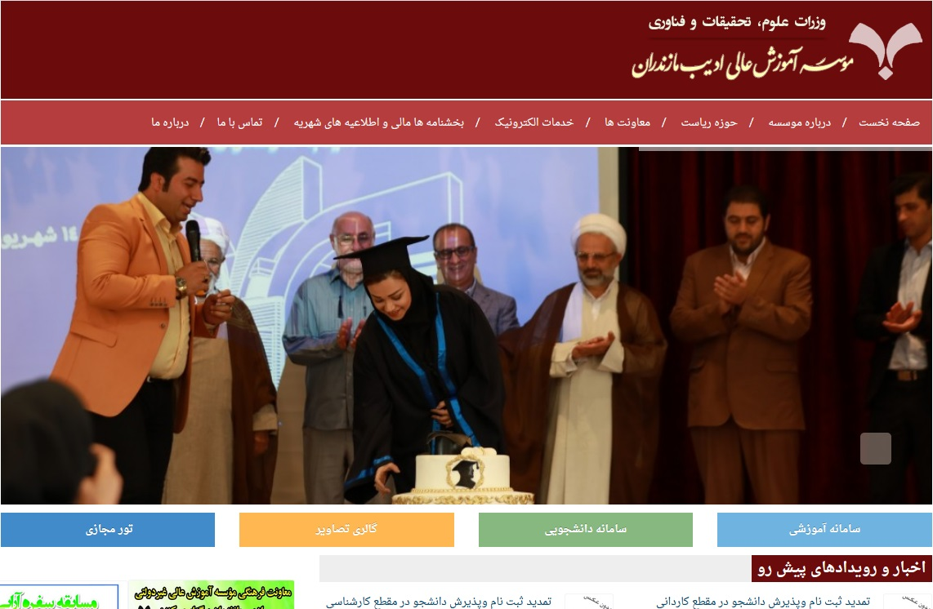
معرفی وبسایت دانشگاه:
www.adib-mazandaran.ac.ir
www.adib-mazandaran.ac.ir
مسیر دسترسی به فرم های آموزشی:
وبسایت موسسه/ معاونت ها/ معاونت آموزشی و تحصیلات تکمیلی/ تحصیلات تکمیلی/ فرم ها و آیین نامه ها

Slide 17

آیا سوالی دارید ؟
راه های ارتباطی :
تلفن:33033947 داخلی 114 (عارف پور) ،داخلی 140 (بخشی)
ایمیل: arefpour@adib-mazandaran.ac.ir
سپاس از همراهی شما

